Slide 1
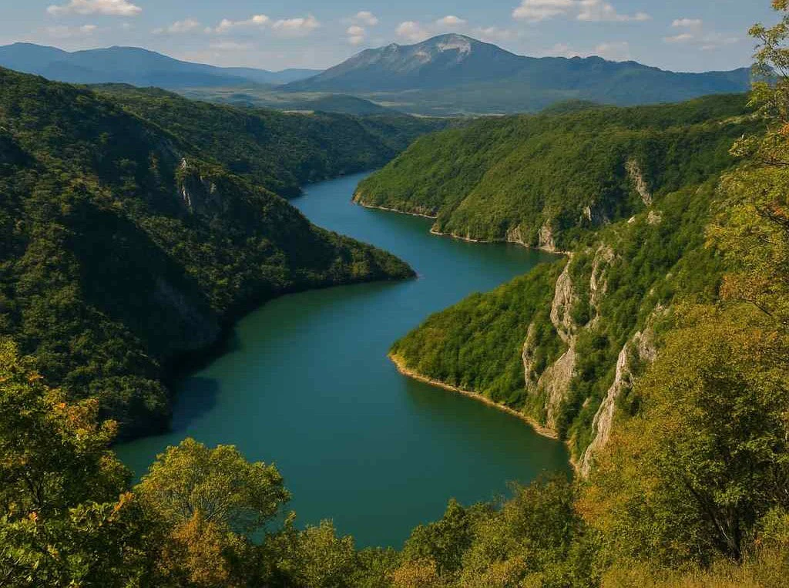
Nacionalni parkovi u Srbiji
Eniko Tapai, Inez Juhas, Tea Vastag I Luka Sekulic VIII.4

Slide 2
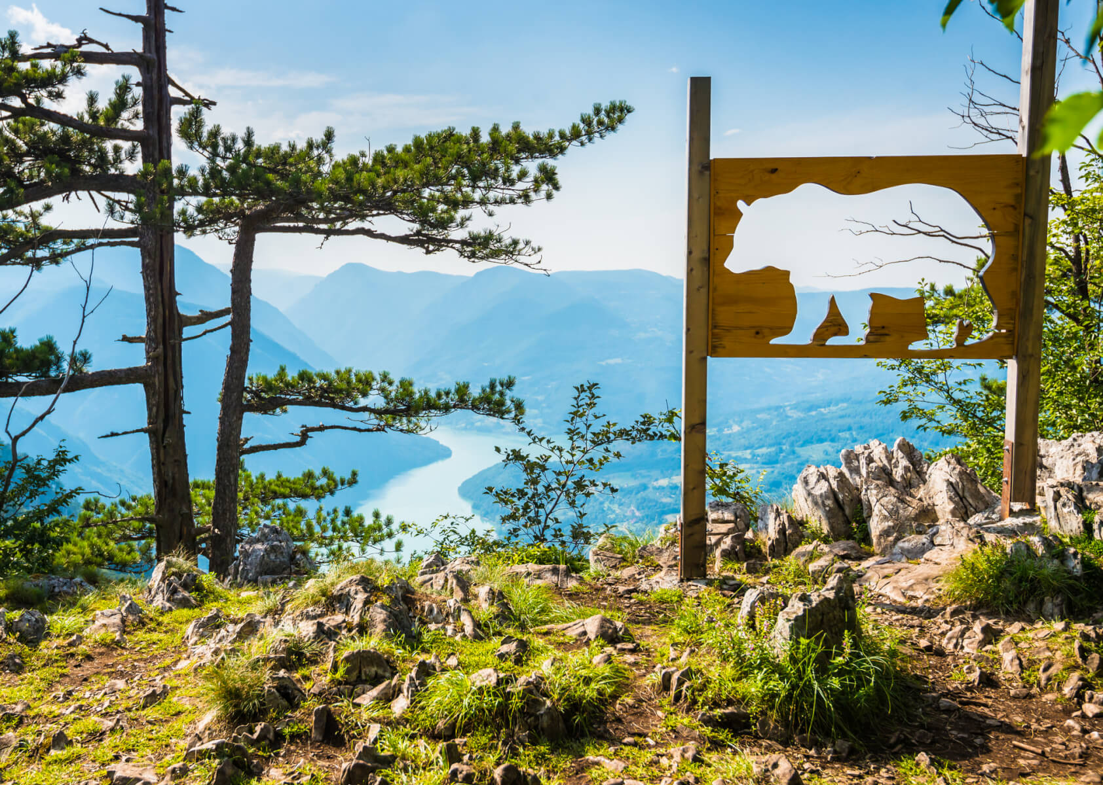
Nacionalni parkovi u Srbiji
U Srbiji postoji pet nacionalnih parkova:
Fruška gora
Đerdap
Tara
Kopaonik
Šar-planina
Svaki od ovih parkova ima jedinstvene prirodne karakteristike i značaj.

Slide 3
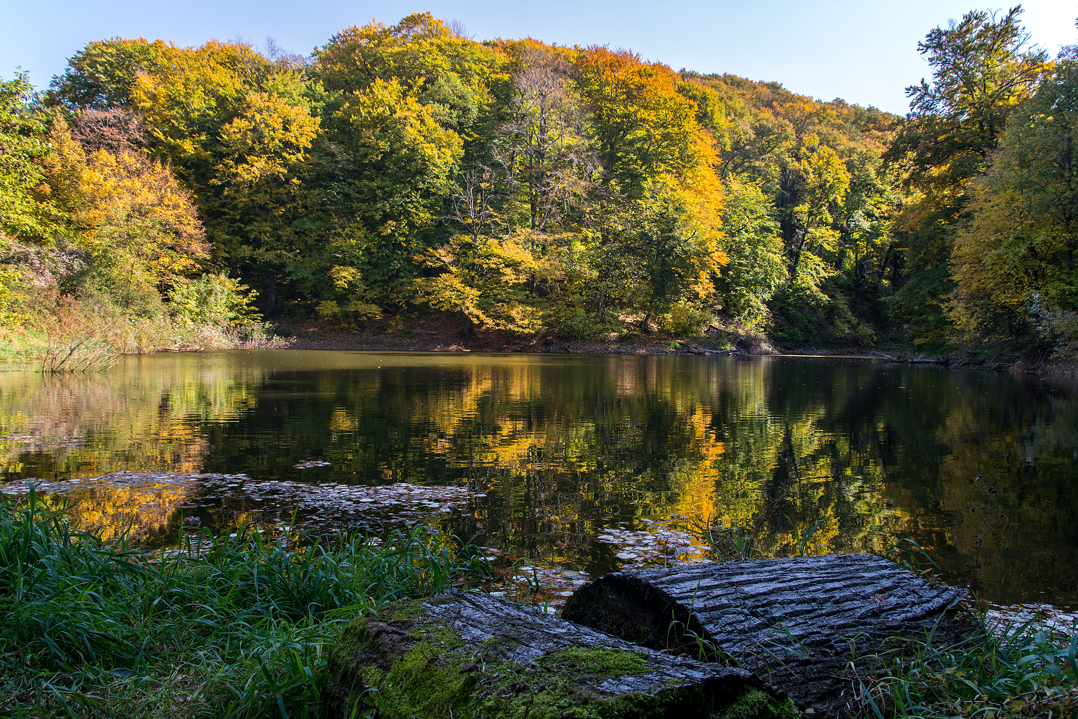
Fruška gora
Fruška gora je najstariji nacionalni park u Srbiji (proglašen 1960. godine). Nalazi se u Vojvodini i poznata je kao „Srpska Sveta gora“ zbog velikog broja manastira.
Karakteristike:
Blaga planina pogodna za izlete
Bogata flora i fauna
Veliki broj kulturno-istorijskih spomenika

Slide 4
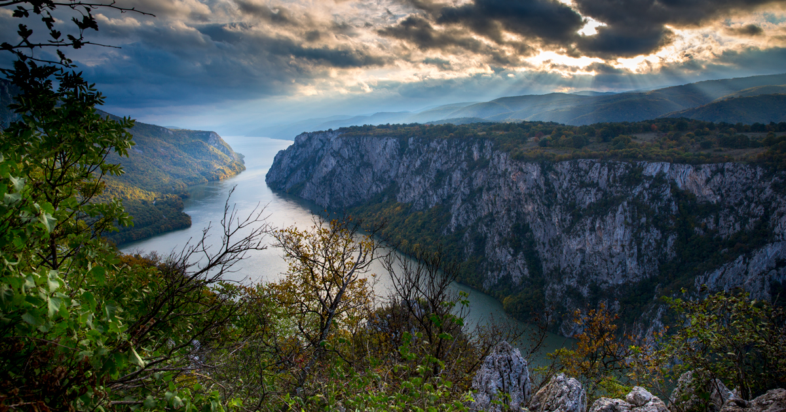
Đerdap
Đerdap je najveći nacionalni park u Srbiji. Nalazi se uz reku Dunav i obuhvata čuvenu Đerdapsku klisuru, jednu od najvećih u Evropi.
Karakteristike:
Impresivni pejzaži
Bogata istorija (npr. Lepenski vir)
Raznovrsan biljni i životinjski svet

Slide 5
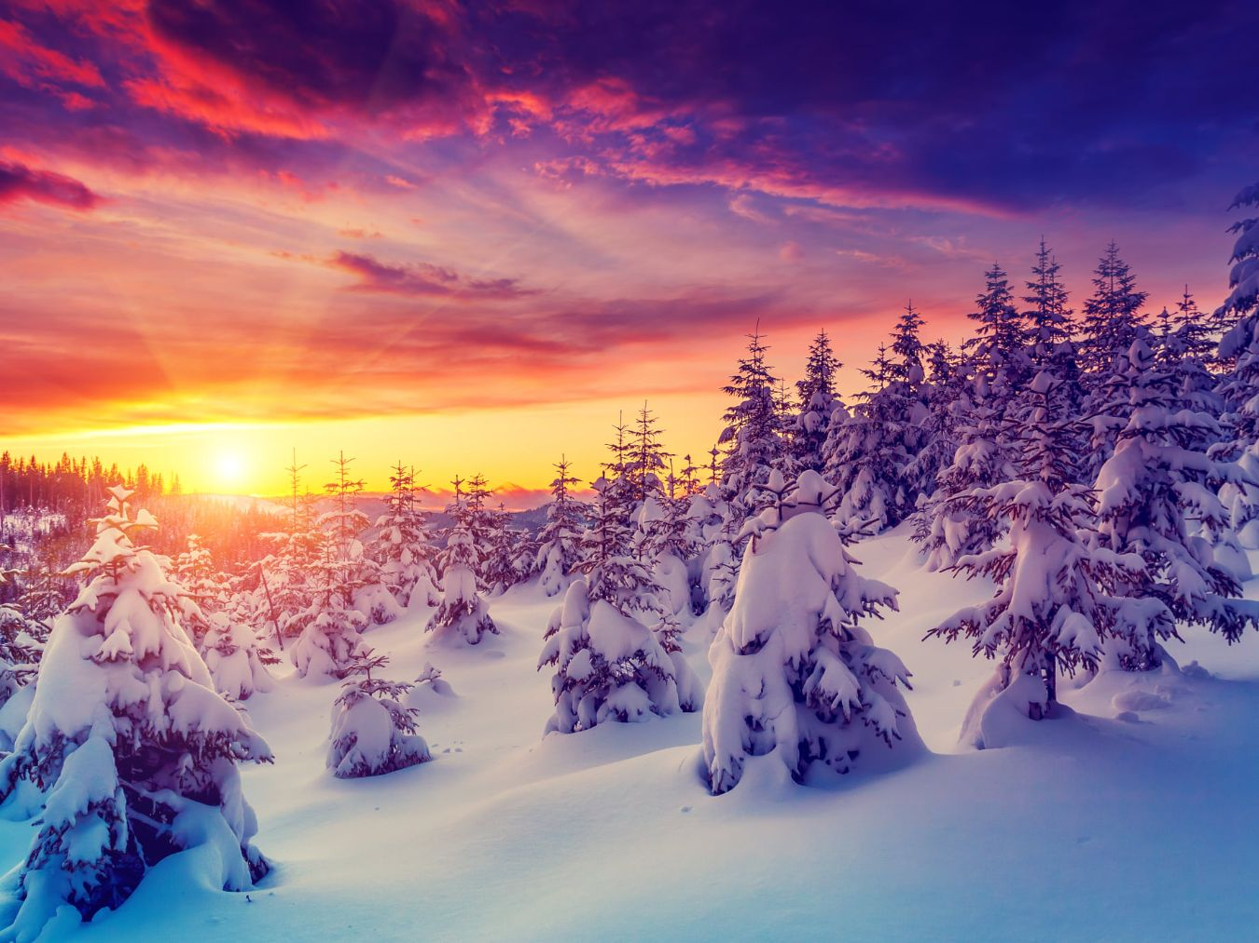

Tara
Tara se nalazi u zapadnoj Srbiji i poznata je po gustim šumama i čistom vazduhu.
Karakteristike:
Reka Drina i kanjoni
Pančićeva omorika (retka biljka)
Stanište medveda

Slide 6
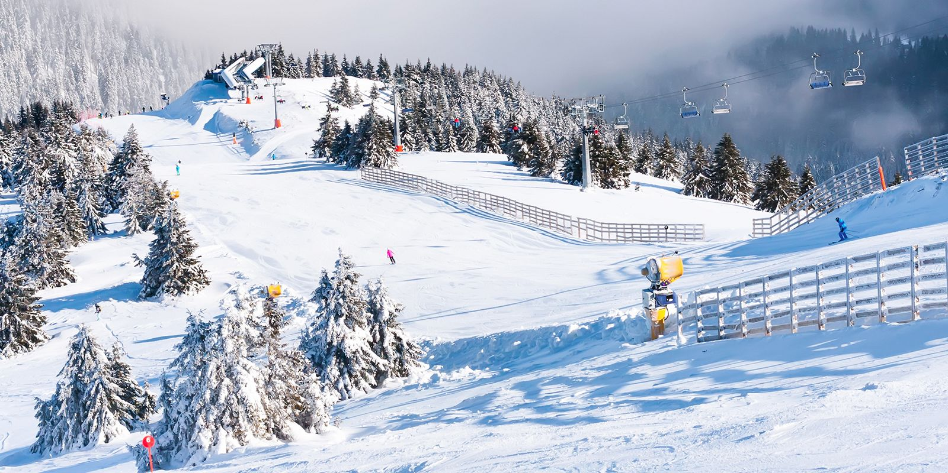
Kopaonik
Kopaonik je najpoznatiji planinski centar u Srbiji.
Karakteristike:
Razvijen turizam (zimski i letnji)
Raznovrsna flora i fauna
Veliki broj sunčanih dana

Slide 7
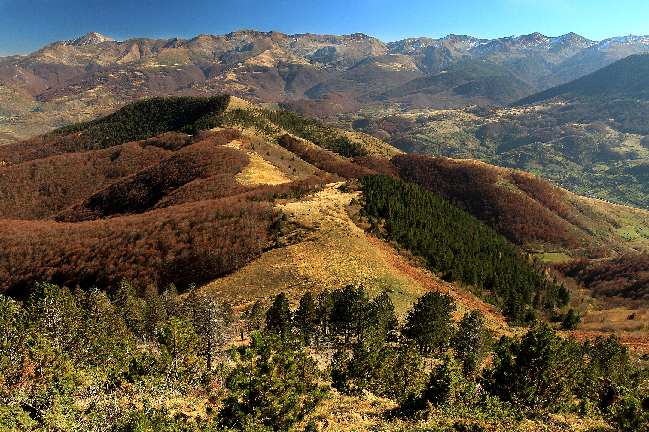
Šar-planina
Šar-planina se nalazi na jugu Srbije i poznata je po visokim vrhovima i prirodnim lepotama.
Karakteristike:
Endemske vrste biljaka
Planinski pašnjaci
Tradicionalno stočarstvo

Slide 8
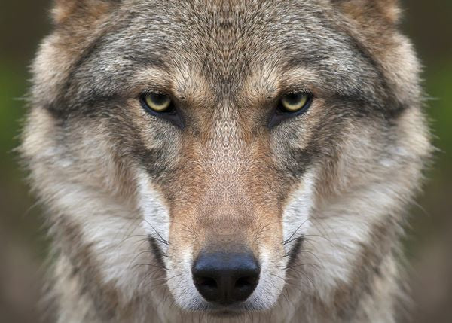
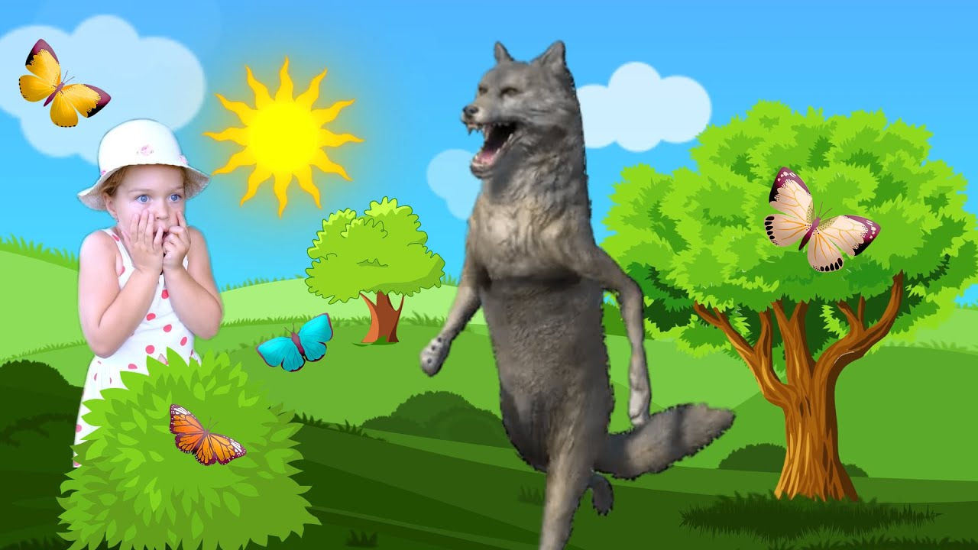
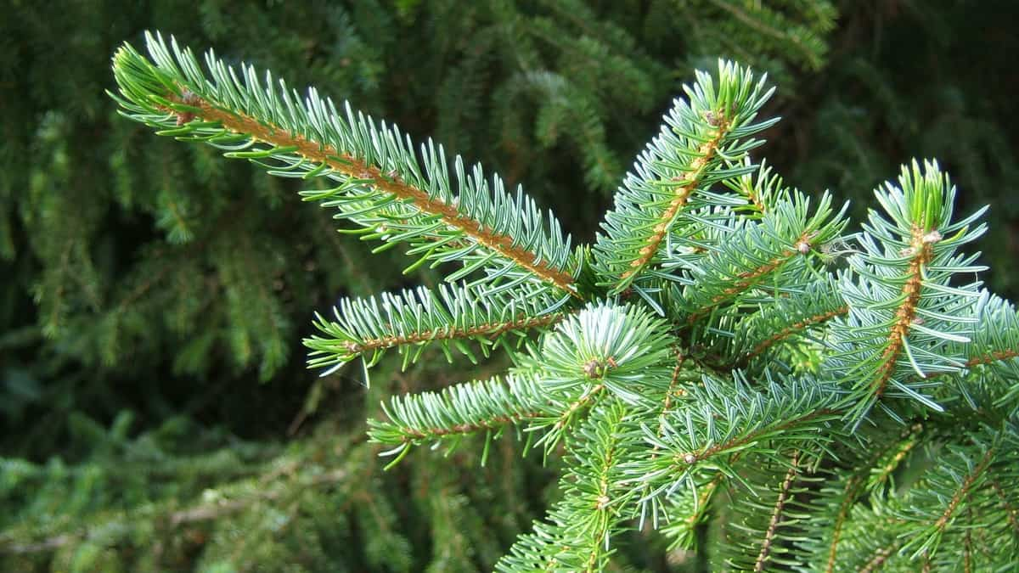
Biljni i životinjski svet
Nacionalni parkovi u Srbiji bogati su raznovrsnim vrstama:
Biljke: Pančićeva omorika, razne vrste lekovitog bilja
Životinje: medved, vuk, jelen, orao
Ova raznovrsnost čini ih veoma važnim za očuvanje prirode.

Slide 9
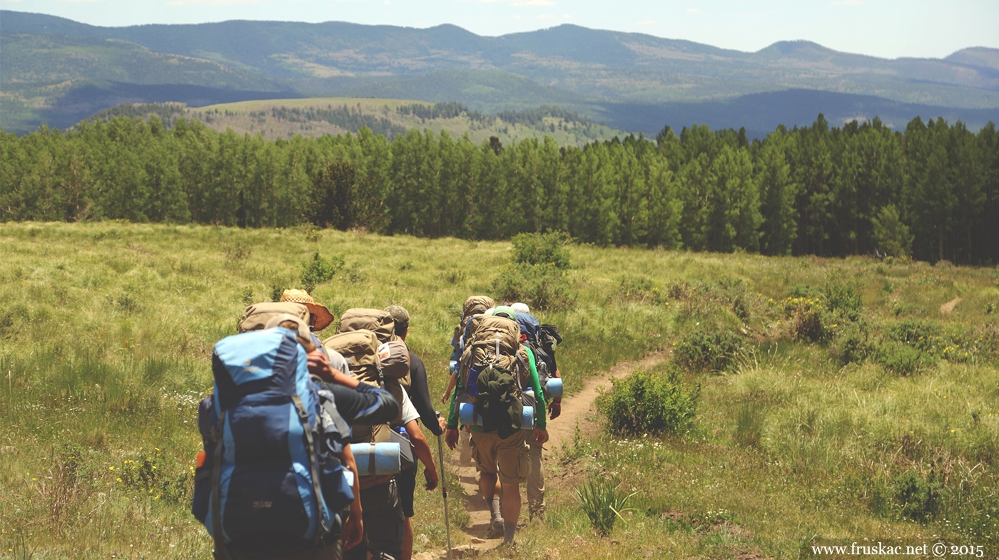
Značaj nacionalnih parkova
Zaštita prirodnih resursa
Očuvanje ugroženih vrsta
Razvoj turizma
Edukacija i naučna istraživanja

Slide 10
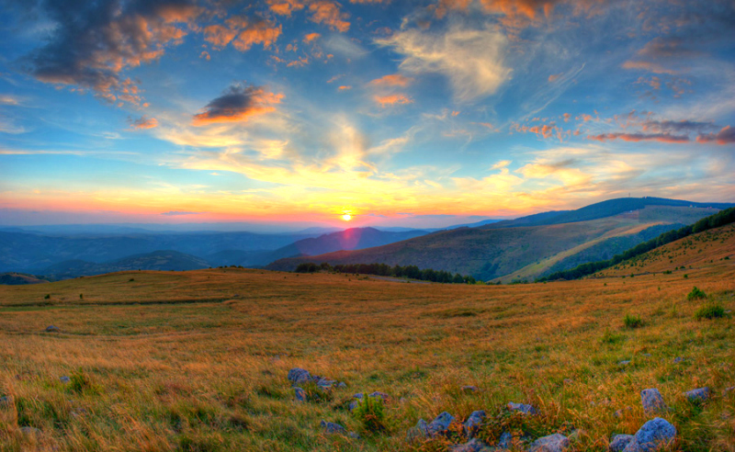
Zaključak
Nacionalni parkovi su jedno od najvećih prirodnih bogatstava Srbije. Oni omogućavaju očuvanje prirode, ali i razvoj turizma i obrazovanja. Važno je da ih čuvamo i koristimo odgovorno kako bi ostali sačuvani za buduće generacije.

Slide 11
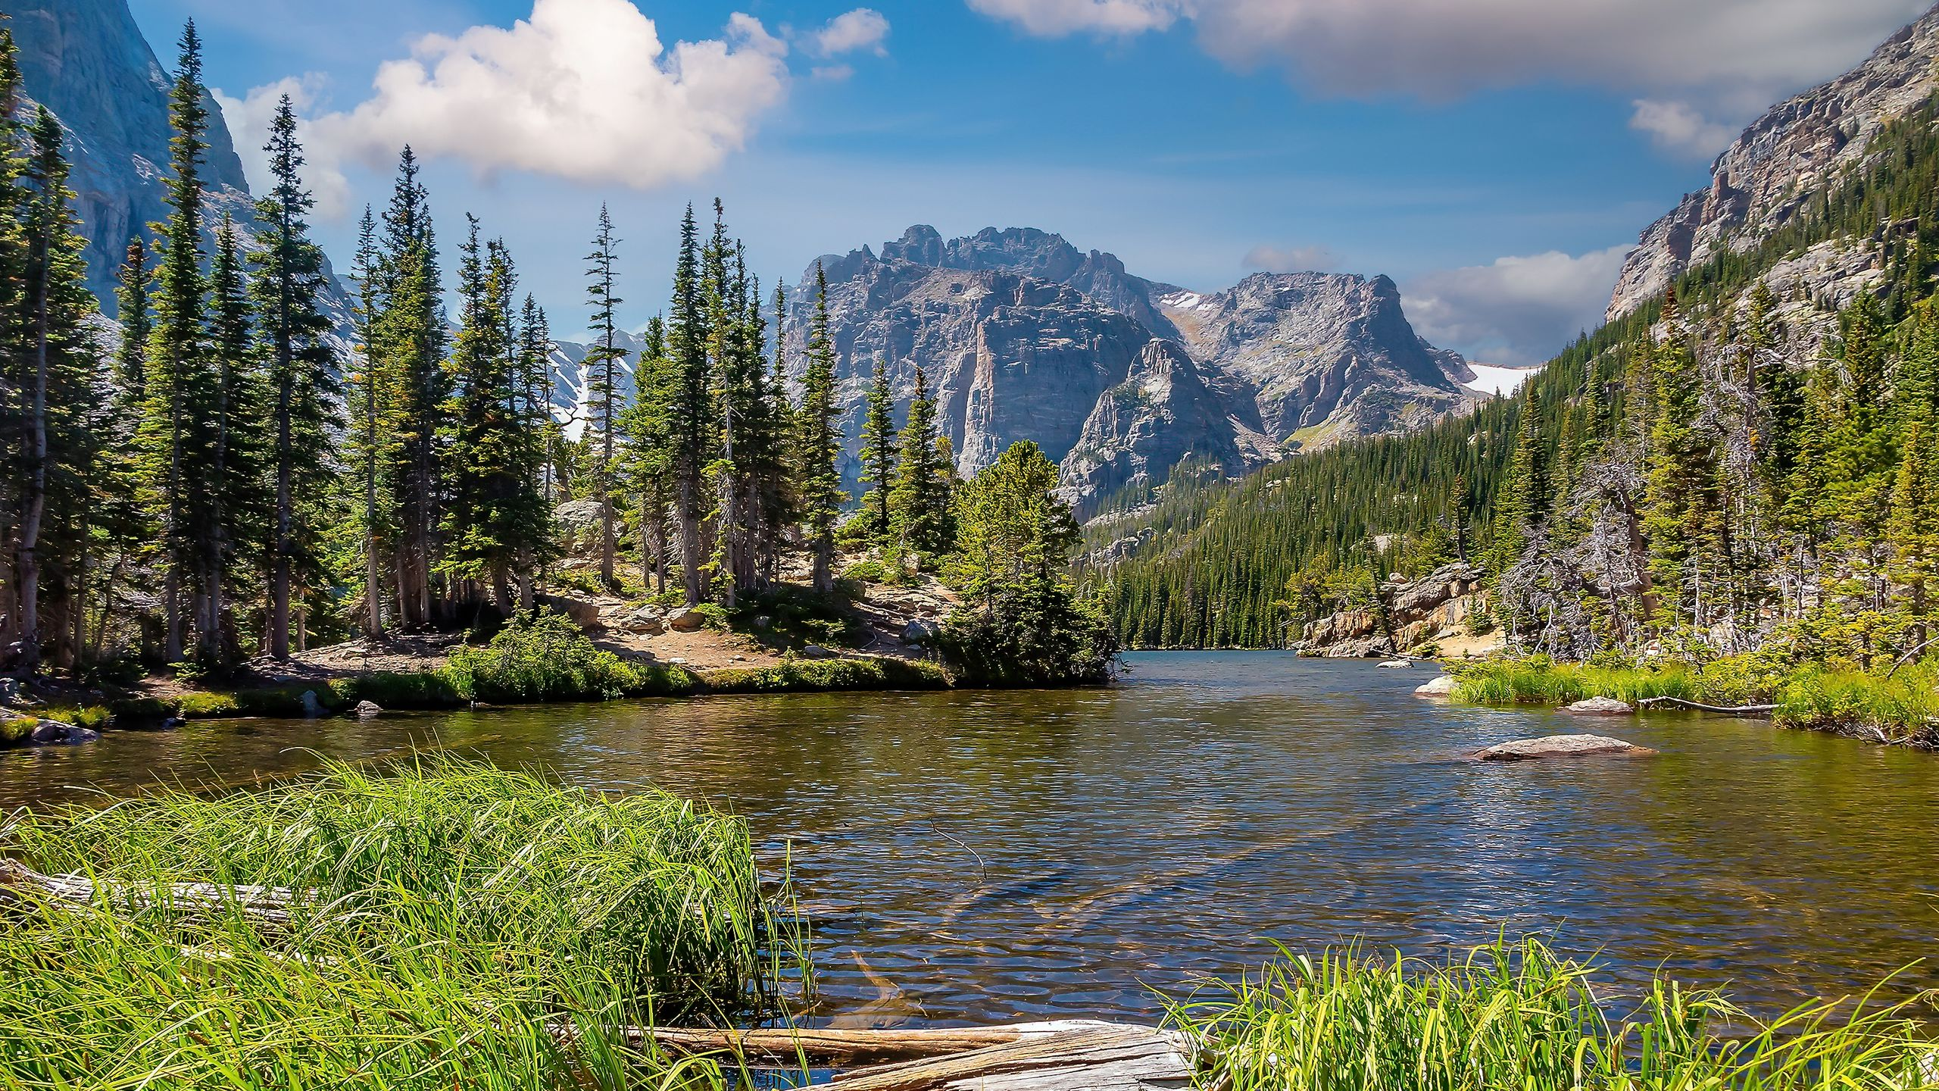
HVALA NA PAŽNJI!

